Slide 1

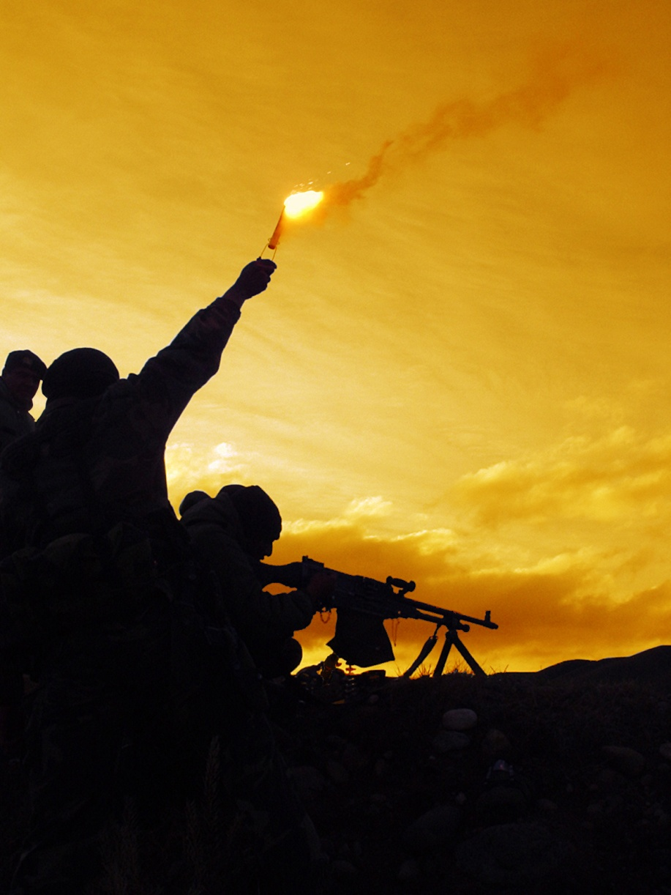


ESPECIALIZACIÓN:
ESTUDIOS ESTRATÉGICOS DE LA DEFENSA.
“APOYO DE LAS FF.AA., A LOS ORGANISMOS DEL ESTADO ANTE AMENAZAS Y RIESGOS QUE ATENTAN A LA SEGURIDAD INTEGRAL”
Crnl de EMC. Iván Patricio Medina Jiménez
Director: Crnl. S.P. Msc. César Vásquez

Slide 2

1
PROBLEMA DE LA INVESTIGACIÓN
2
MARCO DE REFERENCIA
SUMARIO
3
METODOLOGÍA
4
ANÁLISIS E INTERPRETACIÓN DE DATOS
5
CONCLUSIONES Y RECOMENDACIONES

Slide 3

Dificultades en el apoyo que proporciona FF.AA., a los organismos del Estado ante amenazas y riesgos en la seguridad integral en el Comando Operacional No.4 “CENTRAL

Slide 4
1
CO 4 “CENTRAL”
VIDEOS
2
CAPACIDADES ESTRATÉGICAS SEGURIDAD INTEGRAL

Slide 5
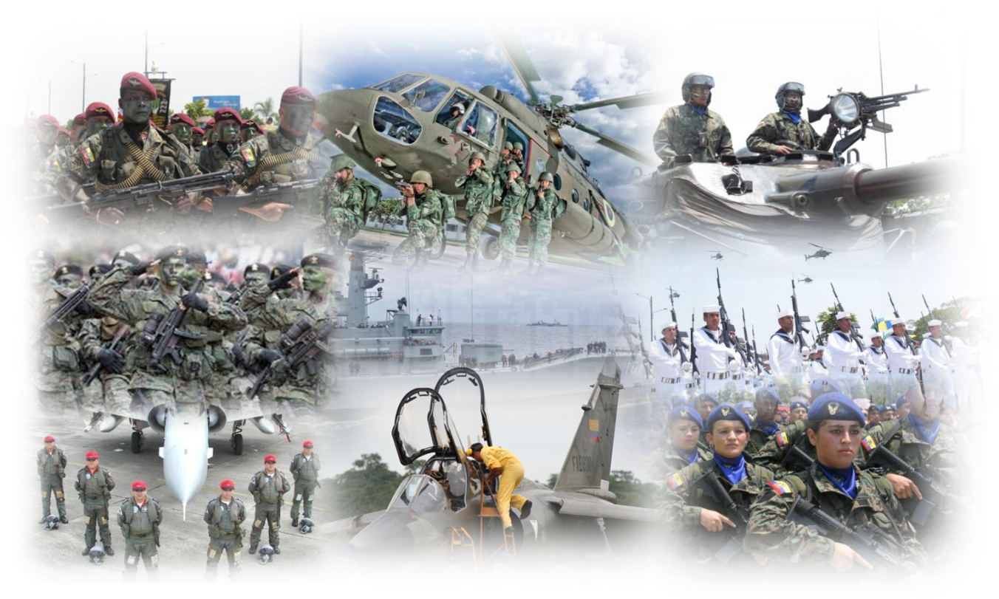
CAPITULO I
EL PROBLEMA DE LA INVESTIGACIÓN

Slide 6

  PLANTEAMIENTO DEL PROBLEMA
EE.UU. en su política de contención a la ex Unión Soviética, normaba, impulsaba SEGURIDAD NACIONAL.
Se preocupa por la seguridad de los estados.
Se orienta hacia las amenazas tradicionales o interestatales.
Basa su accionar en la fuerza y en la guerra.

Slide 7
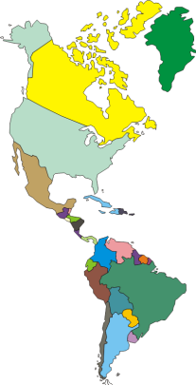
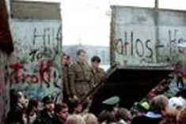

CAMBIO EL ENFOQUE
SEGURIDAD HUMANA
Se origina en Naciones Unidas para proteger al ser humano de los horrores de la guerra.
Se orienta a todas las amenazas y riesgos a la seguridad del ser humano.
PNUD, 1994
28-OCT-2003
CONFERENCIA ESPECIAL
SOBRE SEGURIDAD
Se preocupa por la seguridad del ser humano.
Se basa en el desarrollo humano

Slide 8

2007
NUEVO ENFOQUE
SEG. NACIONAL A SEGURIDAD INTEGRAL.
BUEN VIVIR
BIENESTAR DEL SER HUMANO
ART. 3, NUM. 8
“GARANTIZAR A SUS HABITANTES EL
DERECHO A UNA CULTURA DE PAZ, A LA SEGURIDAD INTEGRAL Y A VIVIR EN UNA SOCIEDAD DEMOCRÁTICA Y
LIBRE DE CORRUPCIÓN
3 OBJETIVOS
1.GARANTIZAR LA DEF. SOB. E
INTEGRIDAD TERRITORIAL
Y PARTICIPAR EN LA SEG.NTEGRAL .
2. APO YAR AL DESARROLLO EN EL EJERCICIO DE LAS SOBERANÍAS.
3. CONTRIBUIR A LA PAZ REGIONAL Y MUNDIAL
EN CONCORDANCIA
PNBV
PNSI
APD
OBJETIVO DE LA DEFENSA
“CONTRIBUIR EN LA CONSECUCIÓN DEL BIENESTAR DE LAS CIUDADANAS Y CIUDADANOS Y AL DESARROLLO
DE LA SOCIEDAD CON SUS
MEDIOS Y CONTINGENTE

Slide 9

  Amenazas y riesgos que afectan a la seguridad integral.
Art. 9 Reg. LSPE.
Organismo responsable
SENAI
Plan Nacional de Inteligencia
SITUACIONES DE LAS QUE SE TIENE CERTEZA QUE PUEDEN CAUSAR DAÑO
AMENAZA
A LA SEGURIDAD
INTEGRAL
1. MOTIVO U ARGUMENTO PARA CAUSAR EL DAÑO
2. ESTAR EN CAPACIDAD Y LOS MEDIOS PARA ACTUAR
3.TENER LA INTENCIÓN O VOLUNTAD PARA LLEVAR A CABO SU COMETIDO.

Slide 10
  Amenazas a la seguridad integral.
La Soberanía e integridad territorial | La seguridad jurídica.
La economía. | La calidad de vida de la población.
La seguridad ciudadana. | Los sectores estratégicos y patrimonio del Estado.
La gobernabilidad y la estabilidad política y constitucional del Estado. | La soberanía alimenticia, energética
Las relaciones del Estado ecuatoriano con otros Estados y con el sistema internacional. | La infraestructura de carácter estratégico, o indispensable para la provisión de bienes o servicios públicos.
Actos
Espionaje, terrorismo, rebelión, traición a la patria.
Genocidio o crímenes de lesa humanidad.
Financiamiento o apoyo a grupos ilegales armados y organizaciones criminales.
Separatismo.

Slide 11
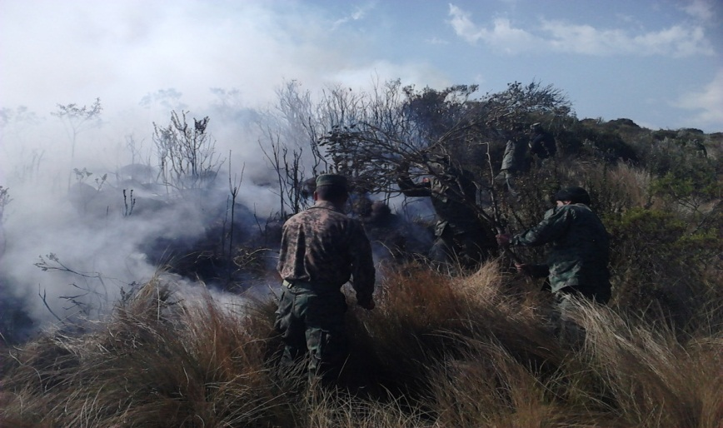
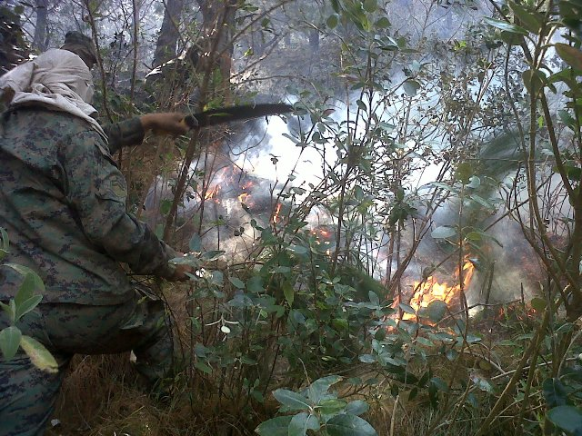
SITUACIONES Y FENÓMENOS DE ORIGEN NATURAL O ANTRÓPICO QUE PODRÍAN GENERAR GRAVES AFECTACIONES A LA SEGURIDAD PÚBLICA Y DEL ESTADO, SU POSIBILIDAD DE OCURRENCIA ES INCIERTA
RIESGOS A LA SEGURIDAD INTEGRAL
Los riesgos causados por el hombre pueden configurar amenazas una vez que se han identificado su motivación, la intención y la capacidad para afectar a la Seguridad Pública y del Estado.

Slide 12
RIESGOS
ÁMBITO | ÁREA
De origen natural con efectos severos a los objetos referentes de la Seguridad Pública y del Estado. | Fenómenos climatológicos.
 | Fenómenos tectónicos.
 | Erupciones volcánicas.
De origen antrópico, con afectación a la calidad de vida de la población, a la soberanía alimentaria y al Buen Vivir. | Contaminación biológica, radiológica y química.
 | Depredación del ambiente.
 | Crecimiento demográfico.
 | Manipulación genética.
 | Inequidad social
De origen antrópico, con efectos en el área tecnológica y energética. | Ataques cibernéticos a la información estratégica del Estado.
 | Explotación no sustentable de recursos no renovables.
 | Uso indebido de nuevas tecnologías.
 | Afectación a la infraestructura estratégica y al desarrollo.
De origen antrópico, con afectación a la gobernabilidad y al desarrollo del Estado. | Actos que afecten la estabilidad política del gobierno.
 | Actos que desestabilicen la economía.
 | Actos de injerencia en otros Estados u organismos internacionales en asuntos soberanos.
 | Corrupción.
 | Actos que afecten a la seguridad jurídica.

Slide 13

  COMPLEJO ESCENARIO SIGLO XXI
          DELINCUENCIA ORGANIZADA TRANSNACIONAL.
          NARCOTRÁFICO.
          ATAQUES A LA SEGURIDAD CIBERNÉTICA.
          TRÁFICO ILÍCITO DE ARMAS
          CONFLICTOS INTERESTATALES
          TERRORISMO.
          GIA
AMENAZAS PREOCUPACIONES DESAFÍOS
          INCREMENTO DE LA POBREZA.
          CORRUPCIÓN.
          CRECIMIENTO DE LA POBLACIÓN.
          RIESGOS A LA SALUD.
          DESASTRES NATURALES.
          DESASTRES DE ORIGEN HUMANO.
          DETERIORO DEL MEDIO AMBIENTE.
(Declaración sobre Seguridad en las Américas México - 2003)

Slide 14
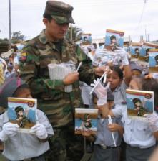
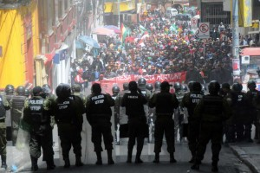
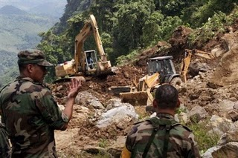
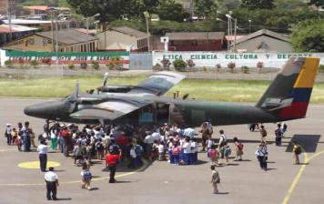
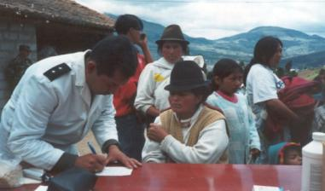
FF.AA. TODA UNA VIDA HA
ESTADO JUNTO A SU PUEBLO,
ACCIÓN CÍVICA
PARA EL
CUMPLIMIENTO DE ESAS MISIONES ONSTITUCIONALES Y DE LA POLÍTICA DE ESTADO DE QUE LA SEGURIDAD ES INTEGRAL EXISTEN ALGUNAS DIFICULTADES QUE SE PRESENTAN EN FF.AA
SEGURIDAD INTERNA
NO EN FORMA PERMANENTE
DISTRAYENDO AL PERSONAL Y SUS MEDIOS
ENTRENADOS Y EQUIPADOS PARA OTRO
TIPO DE MISIÓN.
HA CUMPLIDO EXCELENTEMENTE BIEN PERMITIDO TENER EL PRIMER SITIAL EN CONFIANZA Y CREDIBILIDAD DE TODAS LAS INSTITUCIONES DEL PAÍS.
CONSTITUCIÓN
ESTABLECE “FF.AA.
COMO UNA INSTITUCIÓN DE PROTECCIÓN DE LOS DERECHOS, LIBERTADES Y GARANTÍAS
DE LOS CIUDADANOS

Slide 15
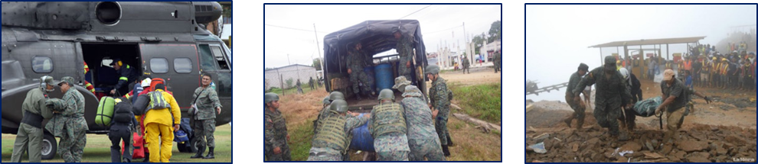
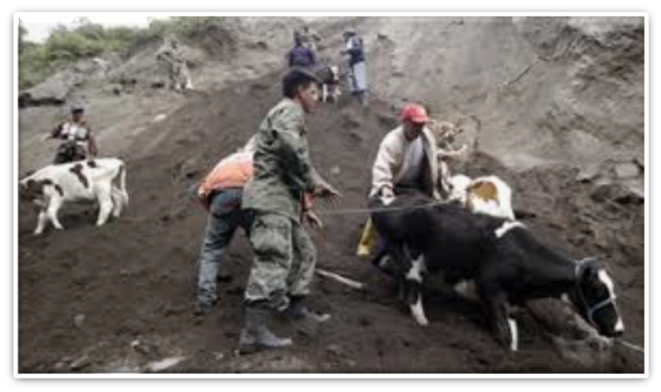
  FORMULACIÓN DEL PROBLEMA
¿CUÁLES SON LAS DIFICULTADES EN EL APOYO QUE PROPORCIONA FF.AA., A LOS ORGANISMOS DEL ESTADO ANTE AMENAZAS Y RIESGOS EN LA SEGURIDAD INTEGRAL DURANTE EL PRESENTE PERÍODO DEMOCRÁTICO EN EL COMANDO OPERACIONAL NO.4 “CENTRAL”?

Slide 16
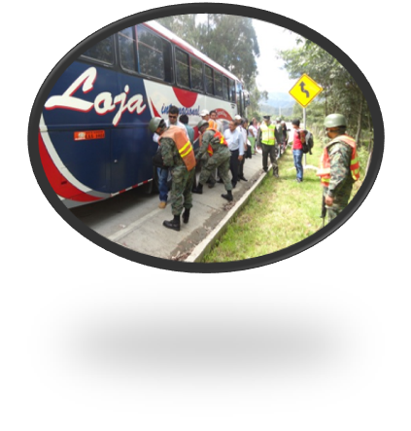
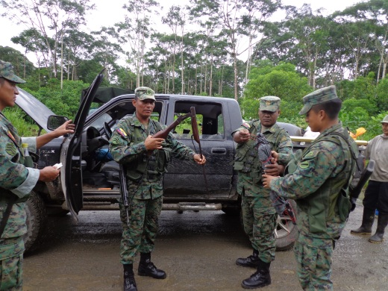

  OBJETIVOS
OBJETIVO GENERAL
ESTABLECER LAS DIFICULTADES EN FF.AA. PARA PROPORCIONAR UN APOYO ADECUADO A LOS ORGANISMOS DEL ESTADO ANTE AMENAZAS Y RIESGOS EN LA SEGURIDAD INTEGRAL DURANTE EL PRESENTE PERÍODOD DEMOCRÁTICO EN EL C.O 4 “CENTRAL”

Slide 17
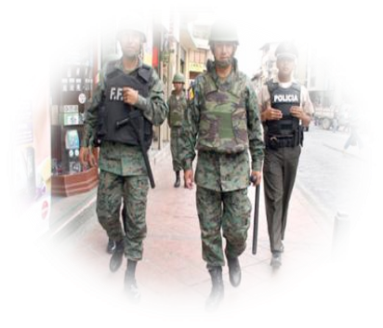
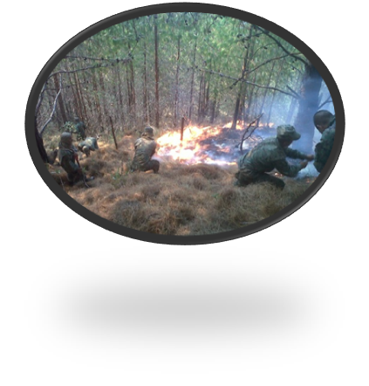
OBJETIVOS
ESPECÍFICOS
DETERMINAR LAS CAUSAS QUE EXIGEN EL APOYO DE FF.AA. EN LA SEGURIDAD INTEGRAL.
ESTABLECER LOS PROBLEMAS QUE SE PRESENTAN EN FF.AA. AL PROPORCIONAR APOYO A LOS ORGANOISMOS DEL ESTADO
IDENTIFICAR LAS AMENAZAS Y RIESGOS QUE INFLUYEN PARA QUE FF.AA., APOYE EN LA SEGURIDAD INTEGRAL.
ESDESCRIBIR LOS ORGANISMOS DEL ESTADO QUE MANTIENEN EL APOYO DE FF.AA PARA CONTRARRESTAR LOS RIESGOS EN CONTRA DE LA SEGURIDAD INTEGRAL..

Slide 18
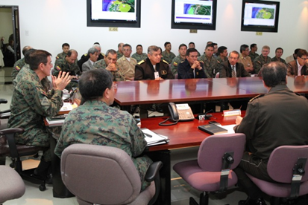
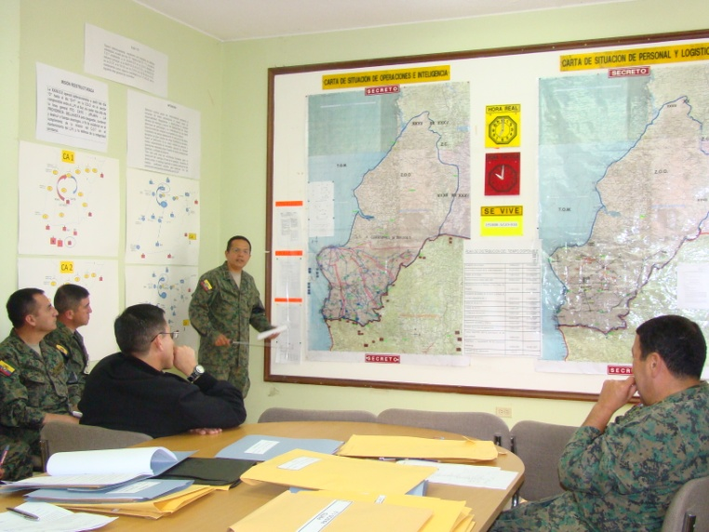
  JUSTIFICACIÓN E IMPORTANCIA
LA INVESTIGACIÓN PERMITIRÁ TOMAR ACCIONES PARA MEJORAR LA PREPARACIÓN DEL PERSONAL MILITAR PARA EL CUMPLIMIENTO DE SU MISIÓN FUNDAMENTAL Y PARALELAMENTE APOYAR A LOS ORGANISMOS DEL ESTADO EN SUS ACTIVIDADES CORRESPONDIENTES.
PERMITIRÁ OPTIMIZAR LOS RECURSOS A SER UTILIZADOS DANDO USO MULTIPROPÓSITO AL MATERIAL EN DOTACIÓN Y POR ADQUIRIRSE.
DETERMINAR LAS AMENAZAS Y RIESGOS QUE ATENTEN CONTRA LA SEGURIDAD INTEGRAL DEL PAÍS.
PERMITIRÁ CONOCER LA PROBLEMÁTICA EXISTENTE EN LAS UNIDADES MILITARES PARA DETERMINAR LAS POSIBLES SOLUCIONES Y SOLICITAR LOS REQUERIMIENTOS AL ESCALÓN CORRESPONDIENTE PARA UN ADECUADO APOYO, PRESERVANDO LA BUENA IMAGEN DE FF.AA.

Slide 19

CAPITULO II
MARCO DE REFERENCIA

Slide 20
  ESTADO DEL ARTE
No. | PAIS | TIENE FF.AA | FF.AA. EN SEGURIDAD INTERNA. | MARCO LEGAL | CUANDO EMPLEAN
1 | Antigua Barbuda | SI | SI | Constitución | Permanente/ Temporal/Emergencia
2 | Bahamas | SI | SI | Constitución | Permanente/ Temporal/Emergencia
3 | Barbados | SI | SI | Constitución | Temporal/Emergencia
4 | Belize | SI | SI | Constitución | Temporal/Emergencia
5 | Bolivia | SI | SI | Constitución | Emergencia/Excepción
6 | Brasil | SI | SI | Constitución | Emergencia
7 | Canadá | SI | SI | Constitución | Temporal/Emergencia
8 | Chile | SI | SI | Leyes Orgánicas | Temporal/ /Excepción Constitución
9 | Colombia | SI | SI | Constitución | Temporal/ /Excepción
10 | Costa Rica | NO | NO | No Aplica | No Aplica
11 | Dominicana | NO | NO | No Aplica | No Aplica
12 | Ecuador | SI | SI | Constitución | Permanente/ Temporal/Emergencia

Slide 21
13 | El Salvador | SI | SI | Constitución | Temporal/Estado de Excepción
14 | EE.UU | SI | SI | Constitución | Temporal/Emergencia
15 | Grenada | NO | NO | No Aplica | No Aplica
16 | Guatemala | SI | SI | Constitución | Temporal/Emergencia
17 | Guyana | SI | SI | Constitución | Temporal/Emergencia
18 | Haití | NO | NO | No Aplica | No Aplica
19 | Honduras | SI | SI | Constitución | No Aplica
20 | Jamaica | SI | SI | Constitución | Temporal/Emergencia
21 | México | SI | SI | Constitución | Temporal/Estado de Excepción
22 | Nicaragua | SI | SI | Constitución | Temporal/Estado de Excepción
23 | Panamá | NO | NO | Constitución | No Aplica
24 | Paraguay | SI | SI | Constitución | Temporal/Estado de Excepción
25 | Perú | SI | SI | Constitución | Temporal/Estado de Excepción
26 | R. Dominicana | SI | SI | Constitución | Temporal/Emergencia
27 | Saint Kits | SI | SI | Constitución | Temporal/Emergencia
28 | San Vic.Granadinas | NO | NO | No Aplica | No Aplica
29 | Santa Lucía | NO | NO | No Aplica | No Aplica
30 | Suriname | SI | SI | Constitución | Temporal/Emergencia
31 | Trinidad y Tobago | SI | SI | Constitución | Temporal/Emergencia
32 | Uruguay | SI | SI | Constitución | Temporal/Permanente Conm. Graves
33 | Venezuela | SI | SI | Constitución | Temporal/Estado de Excepción

Slide 22
  SEGURIDAD INTEGRAL
Gobernabilidad
Aplicación de
la Justicia
Ejercicio de la Democracia
solidaridad
Reducir vulnerabilidades
Libertades
Derechos
Humanos
GARANTIZAR Y PROTEJER
Prevención ante riesgos y amenazas
Orientada al
SER HUMANO
BUEN VIVIR
Plan Nacional de Seguridad Integral

Slide 23
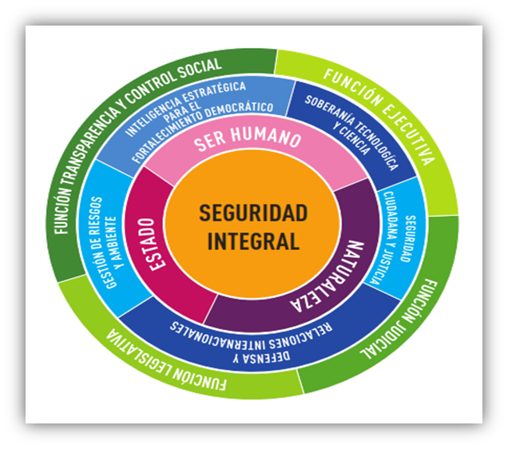
  CONCEPCIÓN DE LA SEGURIDAD INTEGRAL
ÁMBITOS DE LA SEGURIDAD INTEGRAL
Plan Nacional de Seguridad Integral

Slide 24
  AGENDA POLÍTICA DE LA DEFENSA
  DEFENSA DE LA SOBERANÍA Y LA INTEGRIDAD TERRITORIAL
  PARTICIPAR EN LA SEGURIDAD INTEGRAL
  CONTROL DE ARMAS.
  OPERACIONES DE PROTECCIÓN A LAS ÁREAS DE INFRAESTRUCTURA ESTRATÉGICA.
  OPERACIONES EN APOYO A LA SEGURIDAD CIUDADANA (LUCHA CONTRA EL NARCOTRÁFICO Y DELINCUENCIA TRANSNACIONAL ORGANIZADA)
  OPERACIONES DE SEGURIDAD Y CONTROL MARÍTIMO
  OPERACIONES MILITARES DE VIGILANCIA Y CONTROL DE LOS ESPACIOS TERRESTRE, MARÍTIMO Y AÉREO.
  OPERACIONES MILITARES PARA LA DEFENSA DE LA SOBERANÍA Y LA INTEGRIDAD TERRITORIAL.
  OPERACIONES DE PROTECCIÓN DE ESPACIO CIBERNÉTICO.
    EMPLEO DE FF.AA.
  APOYAR AL DESARROLLO NACIONAL EN EL EJERCICIO DE LAS SOBERANÍAS
  COOPERACIÓN INTERNACIONAL
  INVESTIGACIÓN E INDUSTRIA DE LA DEFENSA.
  OPERACIONES DE GESTIÓN DE RIESGOS.
  OPERACIONES CONTRA LA MINERÍA ILEGAL.
  APOYO A LAS ACTIVIDADES MARÍTIMAS, AGROPECUARIAS, SANITARIAS, SALUD, EDUCACIÓN, MEDIO AMBIENTE Y DE TRANSPORTE.
  INTEGRACIÓN REGIONAL.
  COOPERACIÓN INTERNACIONAL Y COOPERACIÓN SUR-SUR.
  MEDIDAS DE FOMENTO DE CONFIANZA MUTUA Y SEGURIDAD.
  OPERACIONES DE AYUDA HUMANITARIA.
Misiones de apoyo a los organismos del estado ya no deben considerarse como misiones subsidiarias, sino como lo que representan, misiones de FF.AA.

Slide 25
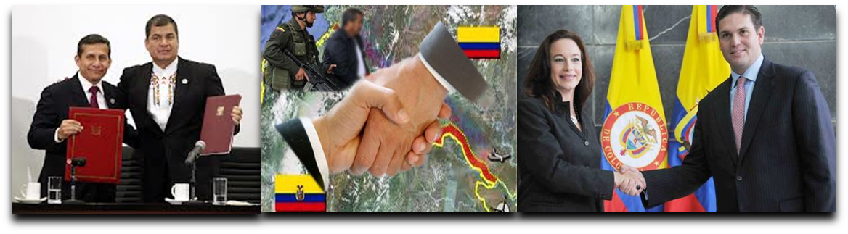
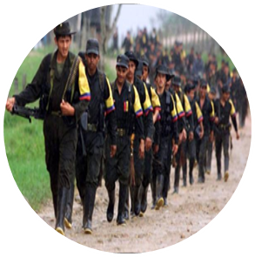
  Amenazas en el ámbito militar
GRUPOS ILEGALES ARMADOS DE COLOMBIA

Slide 26
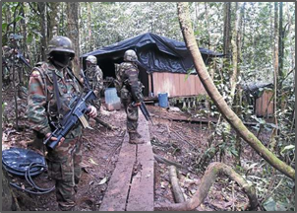
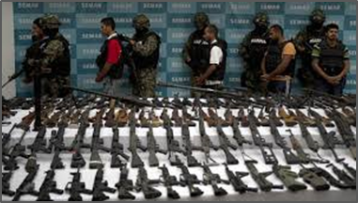


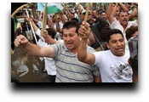
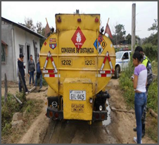

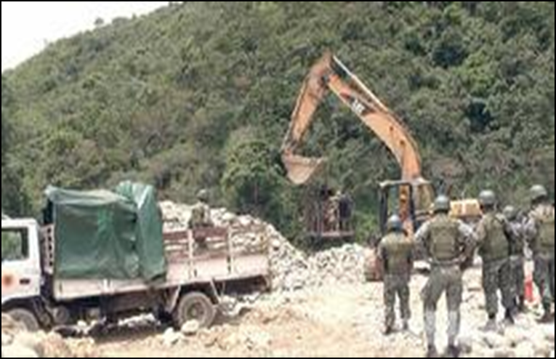
NARCOTRÁFICO
DESASTRES
NATURALES
O ANTRÓPICOS
CONTRABANDO DE
ARMAS
  Riesgos
  en el ámbito militar
CONTRABANDO
DE COMBUSTIBLES
CONFLICTIVIDAD
SOCIAL
DELINCUENCIA
COMÚN
Y ORGANIZADA
MINERÍA ILEGAL

Slide 27
  NORMATIVA VIGENTE.- Amenazas, nuevas amenazas preocupaciones y desafíos.
LOSEPE | RGMTO LOSEPE | PNSI 2014-017 | ANI 2014 -2017 | APD 2014-2017
SECUESTRO | SECUESTRO | NARCOTRÁFICO | ECONÓMICO | CONTROL Y ACCESO DE LOS RECURSOS NATURALES
TRATA DE PERSONAS | TRATA DE PERSONAS | TRÁFICO DE ARMAS | ENERGÉTICO | CONFLCITO INTERNO COLOMBIANO
CONTRABANDO | CONTRABANDO | TRATA DE PERSONAS | TECNOLÓGICO | GRUPOS IRREGULARES QUE OPERAN EN LA FRONTERA NORTE
COYOTERISMO | COYOTERISMO | TRÁFICO DE MIGRANTES | GEOPOLÍTICO | VIGILANCIA GLOBAL REFLEJADA EN EL ESPIONALE ELECTRÓNICO
NARCOTRÁFICO | NARCOTRÁFICO | GRUPOS IRREGULARES AL MARGEN DE LA LEY | DELINCUENCIA ORGANIZADA TRANSNACIONAL | INSEGUIRIDAD CIUDADANA
TRÁFICO DE ARMAS | TRÁFICO DE ARMAS | TERRORISMO | NARCOTRÁFICO | DELITOS EN LOS ESPACIOS ACUÁTICOS
TRÁFICO DE ÓRGANOS | TRÁFICO DE ÓRGANOS | INSEGURIDAD CIBERNÉTICA | TRÁFICO Y TRATA DE PERSONAS | CRIMEN TRANSNACIONAL ORGANIZADO
OTROS DELITOS | OTROS DELITOS | DELINCUENCIA COMÚN |  | TRÁNSITO DE ESTUPEFACIENTES
VIOLENCIA SOCIAL | VIOLENCIA SOCIAL | CORRUPCIÓN |  | TRÁFICO DE ARMAS
VIOLENCIA A LOS DD.HH. | VIOLENCIA A LOS DD.HH. | PANDEMIAS |  | EXPLOTACIÓN ILEGAL DE NUESTROS RECURSOS Y DE NUESTRA BIODIVERSIDAD
 | VIOLENCIA CONTRA LA MUJER | POBREZA |  | MINERÍA ILEGAL
 | VIOLENCIA NIÑOS, NIÑAS Y ADOLECENTES | MOVIMIENTOS MIGRATORIOS |  | TRÁFICO DE MADERA
 |  | DESTRUCCIÓN DEL MEDIO AMBIENTE |  | CONTRABANDO
 |  | DESASTRES NATURALES |  | IMPACTOS DEL CAMBIO CLIMÁTICO
 |  | AGRESION EXTERNA O CONFLICTO ARMADO INTERNACIONAL |  | DESASTRES ANTROPOGÉNICOS

Slide 28
  MISIÓN
Las FF.AA. tienen como misión: “Defender la Soberanía y la Integridad Territorial, apoyar con su contingente al desarrollo nacional, contribuir con la seguridad pública y del Estado; y participar en operaciones de paz y ayuda humanitaria
  VISIÓN
“Institución de más alto nivel de credibilidad; sistemáticamente integrada, con capacidades conjuntas e interoperabilidad, personal profesional, ético y moralmente calificado, para enfrentar los cambios y nuevos escenarios, que garanticen la paz, seguridad y el bienestar de la nación”
  CAPACIDADES ESTRATÉGICAS
Conjunto de diversos factores como: Material, Información, Recursos Humanos, Infraestructura, Logística, Entrenamiento, Doctrina y Organización; empleados en base a principios y procedimientos doctrinarios orientados a conseguir un determinado efecto estratégico, operacional o táctico, que por su importancia y permanencia es necesariamente conjunta

Slide 29
CAPACIDADES ESTRATÉGICAS
CONJUNTAS DE FUERZAS ARMADAS
1.1 MANDO Y CONTROL CONJUNTO DE NIVEL ESTRATÉGICO / OPERATIVO / TÁCTICO
1.2 COMUNICACIONES, INFORMÁTICA Y SISTEMAS
1.3 GUERRA ELECTRÓNICA
1.4 SEGURIDAD DE LA INFORMACIÓN
4.1 TRANSPORTE TERRESTRE
4.2 TRANSPORTE MARÍTIMO
4.3 TRANSPORTE AÉREO
4.4 TRANSPORTE FLUVIAL
4.5 APOYO AL DESPLIEGUE
  MANDO Y CONTROL
  DESPLIEGUE Y MOVILIDAD
1
4
2.1 VIGILANCIA, EXPLORACIÓN Y RECONOCIMIENTO
2.2 INTELIGENCIA HUMANA
2.3 INTELIGENCIA DE IMAGÉNES
2.4 INTELIGENCIA DE SEÑALES
2.5 INTELIGENCIA ELECTRÓNICA
2.6. INTELIGENCIA DE COMUNICACIONES
2.7 INTELIGENCIA ÓPTICA
2.8 ADQUISICIÓN DE OBJETIVOS
5.1 IDENTIFICACIÓN EN OPERACIONES
5.2 BÚSQUEDA Y RESCATE
5.3 MOVILIDAD Y CONTRAMOVILIDAD
5.4 PROTECCIÓN DE LA FUERZA
5.5 PROTECCIÓN CONTRA GUERRA NBQ
5.6 PROTECCIÓN CONTRA ARTEFACTOS EXPLOSIVOS IMPROVISADOS
  VIGILANCIA, RECONOCIMIENTO, INTELIGENCIA Y ADQUISICIÓN DE OBJETIVOS
  SUPERVIVENCIA
  Y PROTECCIÓN
2
5
3.1 OPERACIONES TERRESTRES
3.2 OPERACIONES NAVALES
3.3 OPERACIONES AÉREAS
3.4 OPERACIONES PROFUNDAS Y DE FUERZAS ESPECIALES
3.5. DEFENSA DE COSTAS
3.6 DEFENSA AÉREA
3.7 OPERACIONES DE INFORMACIÓN
3.8 APOYO DE FUEGOS
3.9 ALISTAMIENTO DE RESERVAS
3.10 GENERACIÓN DE DOCTRINA, INSTRUCCIÓN, ADIESTRAMIENTO Y EDUCACIÓN MILITAR
6.1 ABASTECIMIENTOS
6.2 MANTENIMIENTO
6.3 SANIDAD
6.4 INFRAESTRUCTURA OPERATIVA
6.6 INFRAESTRUCTURA ADMINISTRATIVA Y DE BIENESTAR.
  MANIOBRA
  SOSTENIMIENTO LOGÍSTICO
3
6

Slide 30
  Operaciones de apoyo a organismos del
  Estado en la seguridad integral.
Ley Orgánica de la Defensa Nacional consta que “El Comando Conjunto de las Fuerzas Armadas (COMACO) es el máximo órgano de planificación, preparación y conducción estratégica de las operaciones militares y de asesoramiento sobre las políticas militares, de guerra y defensa nacional”

Slide 31
  Organismos que apoya FF.AA.
ORGANISMOS
Ministerio de Recursos no Renovables . | Ministerio del Ambiente | Ministerio de Justicia | Ministerio de Turismo
Ministerio de Salud | Ministerio de Agricultura | Secretaría Técnica de prevención de asentamientos irregulares | Consejo de Seguridad Ciudadana
Sistema Hidrocarburífero. | Hidroeléctricas de Chone, Daule Peripa, Paute, Cocacodo Sincler. | Áreas Estratégicas | Manuela y Espejo Joaquín Gallegos Lara
Exploración Aeromarítima | Acción Cívica Insular | Seguridad a la Autoridad Civil | Seguridad Presidencial
ARCH | ARCOM | ENAMI | UES-SINAI
SENESYT | ECORAE. | SENAE | CNE
SNGR | PETROBELL | ECU-911 | PETROECUADOR
ECU 911

Slide 32
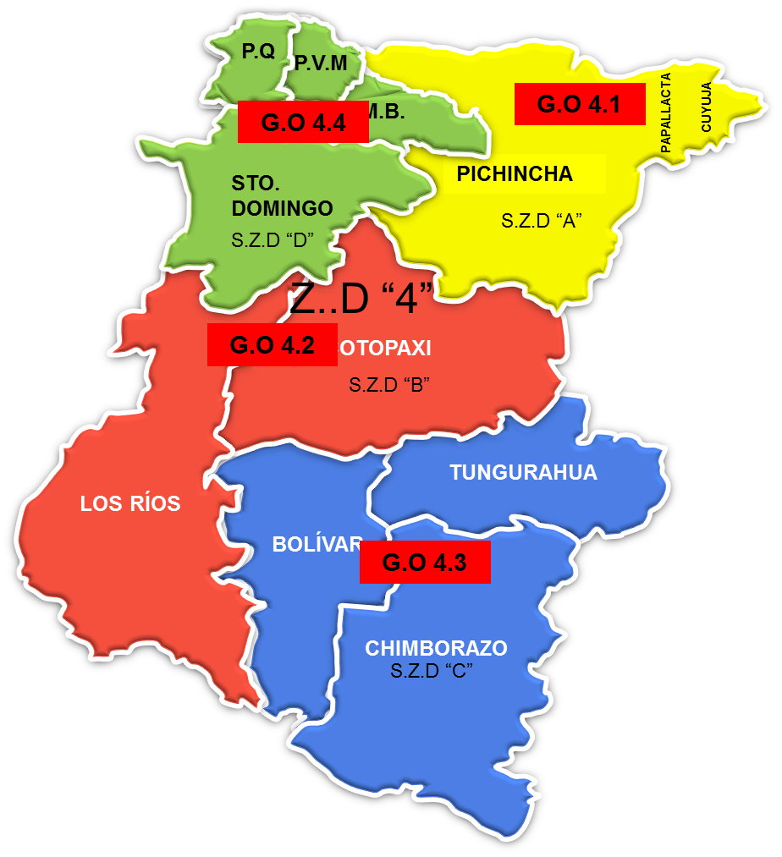
  C.O 4 “CENTRAL”
  MISIÓN
Sin descuidar la defensa de la soberanía y la integridad territorial, en coordinación con PP.NN, con participación de órganos apoyo a la defensa, prepararán y conducirán operaciones de defensa interna y proporcionarán apoyo a la SNGR, en forma permanente en la Z.D 4, para proteger los derechos, libertades y garantías de ciudadanos, manteniendo la paz y orden público, salvaguardando la población y sus recursos, protegiendo los recursos estratégicos del Estado, neutralizando y/o eliminando a los Grupos Ilegales Armados; apoyando en la mitigación de efectos en caso de desastres naturales o antrópicos respectivamente, a fin de permitir el cumplimiento de la misión del CC.FF.AA
2
42.354 km
OF. | VOL. | ASP. | CPTOS | TOTAL
344 | 3432 | 1886 | 1462 | 7169

Slide 33
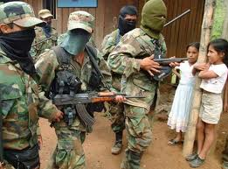
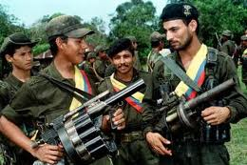
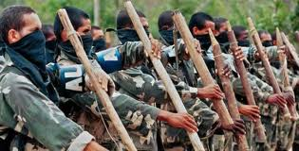
GIAC
CONSTITUYE LA PRINCIPAL AMENAZA
A LA SEGURIDAD DEL ESTADO ECUATORIANO
MANTIENEN UNA CADENA DE ACTIVIDADES ILÍCITAS

Slide 34
T | TRÁFICO ARMAS, MUN. Y EXPLOSIVOS
N | NARCOTRÁFICO
D | DELINCUENCIA ORGANIZADA
Dn | DESASTRES NATURALES
Cs | CONFLICTIVIDAD SOCIAL INTERNA
  Riesgos
NARCOTRÁFICO
CATÁSTROFES
NATURALES
D
T
TRÁFICO DE
ARMAS MUNICIÓN
Y EXPLOSIVOS
STO. DOMINGO
PICHINCHA
T
N
Cs
COTOPAXI
Cs
N
N
LOS RÍOS
T
TUNGURAHUA
D
BOLÍVAR
N
Dn
T
BOLÍVAR
N
CHIMBORAZO
DELINCUENCIA
COMÚN
Y ORGANIZADA
Cs
Dn
CONFLICTIVIDAD
SOCIAL

Slide 35




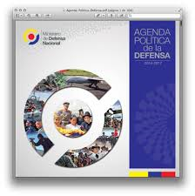
  Fundamentación Legal
EL Estado a través de
LEY DE SEGURIDAD PÚBLICA Y DEL ESTADO
Han determinado el marco legal y las políticas
Para que FF.AA. deban cumplir, a más de su misión fundamental de defensa de la soberanía y la integridad territorial, misiones de apoyo a la Acción del Estado.

Slide 36
Constitución Política de la República del Ecuador, 2008.-
Convenios, tratados y protocolos internacionales suscritos por el Estado Ecuatoriano.-
Ley Orgánica de la Defensa Nacional 10-ENE-2007.-
Código Orgánico Integral Penal.-
Ley de Seguridad Pública y del Estado, SEP-2009.-
Código de Policía Marítima.-
Ley de Fabricación, Importación y Exportación, Comercialización y Tenencia de Armas, Municiones, Explosivos y Accesorios, y su Reglamento; más, las reformas: Ley 2003-3 del 08-MAY-2003; Ley 2006-31 del 17-MAR-2006. Reglamento a la Ley del 16-FEB-2009. Acuerdo Interministerial No. 001 del 30-JUN-2009.-
Ley sobre Sustancias Estupefacientes y Psicotrópicas (Ley 108) y su Reglamento del 27-DIC-2004.-
Ley de Hidrocarburos.-
Reglamento a la Ley de Seguridad Pública y del Estado del 30-SEP-2010.-
El Decreto Ejecutivo 433.-
El Decreto Ejecutivo No. 1087.-
Decreto Ejecutivo No. 1859.-
Decreto Ejecutivo No. 498, de 25 de julio de 2007.-
Providencia Judicial del Juzgado 22do. de Garantías Penales de Pichincha.-
Plan Nacional del Buen Vivir 2013-2017 de SENPLADES.
Plan Nacional de Seguridad Integral del Ministerio Coordinador de Seguridad.-
Agenda Sectorial de la Defensa. MIDENA. Diciembre 2013

Slide 37
  HIPÓTESIS
FF.AA presenta dificultades en el empleo de sus medios y capacidades estratégicas conjuntas, durante el apoyo a los órganos del Estado, ante las amenazas y riesgos que atentan a la Seguridad Integral.
    VARIABLES DE LA INVESTIGACIÓN
Variable Dependiente: Dificultades en el Empleo de los medios y capacidades estratégicas conjuntas.
Variable Independiente: Apoyo a los órganos del Estado ante amenazas y riesgos que atentan a la seguridad integral.

Slide 38
  OPERACIONALIZACIÓN DE LAS VARIABLES
VARIABLE: Dificultades en el empleo de los medios y capacidades estratégicas conjuntas.
Definición | Categoría | Indicadores | Índices | Instrumento/Cuestionario
Problemas en la utilización de los recursos y de las potencialidades que dispone FF.AA para el cumplimiento de sus misiones. | Material | Militar Especial | % de material de combate utilizado Numero de equipo especial utilizado | ¿Con qué porcentaje considera que se emplea el equipo militar en apoyo a los organismos del Estado?. ¿Considera que las operaciones de apoyo a los organismos del Estado son realizadas con el equipo adecuado, de acuerdo a la amenaza o riesgo a enfrentar?
 | Capacitación | Total Parcial Nula | Número de capacidades estratégicas empleadas Número de cursos recibidos especializados | Siendo las capacidades estratégicas conjuntas las siguientes: Mando y control, reconocimiento e inteligencia, maniobra, despliegue y movilidad, supervivencia y protección, sostenimiento logístico que se desarrollan en base a los programas de instrucción y entrenamiento militar. ¿Considera que estas capacidades militares son adecuadas para apoyar a los organismos del Estado en sus requerimientos? ¿Recibe capacitación de los organismos del estado a los cuales usted apoya?
 | Personal | Suficiente Insuficiente | Número de personal en apoyo a los Organismos del Estado % de personal empleado en entrenamiento de la misión fundamental | ¿Cuál es el numérico % de personal que emplea su unidad en las operaciones de apoyo a los organismos del Estado? ¿El personal empleado en las operaciones de apoyo a los organismos del Estado está en concordancia al efectivo que usted dispone? ¿Con qué porcentaje de su unidad cumple los programas de entrenamiento e instrucción militar?
 | Económico | Presupuesto Extra presupuesto | % de recursos empleado en operaciones de apoyo a los organismos del Estado | ¿Indique si utiliza el presupuesto de su unidad para apoyar a los organismos del Estado? ¿Recibe partidas extrapresupuestarias para proporcionar apoyo a ¿Indique si recibe partidas extrapresupuestarias para proporcionar apoyo a los organismos del Estado?

Slide 39
  OPERACIONALIZACIÓN DE LAS VARIABLES
VARIABLE: Apoyo a los órganos del Estado ante amenazas y riesgos que atentan a la seguridad integral.
Definición conceptual de la variable | Categoría o dimensión | Indicadores | Índices | Instrumento
Soporte y ayuda de FF.AA. a las instituciones del Estado para permitir su desarrollo normal ante los obstáculos que se presenten. | Organismos | Instituciones apoyadas | Número de instituciones apoyadas % Perjuicio de la misión | ¿Indique a qué organismos del Estado les proporcionó apoyo. ¿Considera que la participación en las operaciones de apoyo a los organismos del Estado va, en perjuicio de la preparación militar del soldado para el cumplimiento de su misión fundamental?
 | Plan Militar | Amenazas Riesgos | Número de amenazas Número de Riesgos | ¿Indique a que posibles amenazas se enfrenta el personal del C.O 4 cuando está apoyando a los organismos estatales? ¿Indique a que posibles riesgos se enfrenta el personal del C.O 4 cuando está apoyando a los organismos estatales?
 | Documental | Plan Militar Anexo Problemas | Número de Problemas. % Existencia de Anexo Número documentos | ¿Determine cuáles son los principales problemas que tiene su unidad, para participar en las operaciones de apoyo a los organismos del Estado? ¿Considera que debería haber un Anexo al Plan Militar de defensa Interna, relacionado al apoyo de las FF.AA. a los organismos del Estado que contemple actividades como, SRI. ECU 911, Aduanas etc.? ¿En base a qué documento recibe la disposición de proporcionar apoyo a los organismos del Estado?

Slide 40

CAPITULO III
METODOLOGÍA DE LA INVESTIGACIÓN

Slide 41
  TIPO DE INVESTIGACIÓN
Cuantitativo orientado a la recopilación de datos que puede ser medible como los que constan en el cuestionario que se aplicará a los comandantes de las unidades militares cuyo tratamiento lógico, nos permitirá establecer conclusiones sobre la investigación.
Cualitativo orientado a la recopilación a través de la recolección de la información documental y bibliográfica, informes, además entrevistas abiertas, grupos de discusión o técnicas de observación, que permitirá concluir respecto a la investigación sobre la determinación de las dificultados que se presenta en FF.AA. en el apoyo a las Instituciones del Estado ante amenazas y riesgos de la seguridad integral.
  DISEÑO DE LA INVESTIGACIÓN
No experimental, de carácter transversal o transeccional y descriptivo.
De tipo descriptivo, porque “tiene como objetivo indagar la incidencia y los valores en que se manifiestan, una variable o conjunto de variables detallando lo que sucede en la investigación.

Slide 42
  TÉCNICA
OBSERVACIÓN, ENCUESTA
MÉTODO INDUCTIVO donde se analiza los casos particulares de cada unidad, para posteriormente generalizarlos y sacar una conclusión del trabajo, determinando las dificultades que tiene el C.O 4 “CENTRAL” para apoyar a las instituciones del Estado ante amenazas y riesgos de la seguridad integral.
  INSTRUMENTO
ES EL ELEMENTO QUE NOS PERMITE CAPTURAR LA INFORMACIÓN DE PRIMERA MANO.
    GUÍA DE OBSERVACIÓN
    CUESTIONARIO. Congruencia y claridad.

Slide 43
  POBLACIÓN Y MUESTRA
LA POBLACIÓN constituye el personal de comandantes de las unidades que integra el C.O 4 “CENTRAL”, que son los planificadores y responsables de las operaciones de apoyo a los organismos del Estado en la seguridad integral, con responsabilidad en su respectiva jurisdicción.
G.O 4.1 “ATAHUALPA” | G.O 4.2 “COTOPAXI” | G.O 4.3 “CHIMBORAZO” | G.O 4.4 “CENEPA
13 B.I “PICHINCHA”. | 9 B.F.E “PATRIA” (-) G.E.K 9 y G.E.O “ECUADOR” | 11 B.C.B “GALAPAGOS (-) El Esc. Rec.y Seg. y un Sub Agrup. C.B. | C.E.E: (-) Comando Ductos y Refinerías, Unidades Especiales y Grupos de Trabajo.
1. B.I 37 | 9. G.F.E 25 | 14. G.C.B 31 | 18. BE 67 “MONTUFAR”
2. B.I 38 | 10. G.F.E 26 | 15. G.C.B 32 | 19. BE 68 “COTOPAXI”
3. G.A 13 | 11. G.F.E 27 | 16. ECABLIN | 20. BE 69 “CHIMBORAZO”
4. E.I.F.T | 12. ES.F.E | 17. E.S.F.O.R.S.E
5. E.S.E.F.T | 13. GRUPO DEFENSA DE LA BASE AÉREA “COTOPAXI” (BACO)
6. AGRU.COM.GE
7. ESCOM.
8. GRUPO DE DEFENSA 113 (ALA 11)
MUESTRA, de tipo no probabilístico o dirigido, debido a que la elección no dependió de la probabilidad sino de causas relacionadas con las características de quien hace la muestra, dependiendo de la decisión del investigador por juicio de expertos y no de fórmulas, por lo que la muestra fueron todos los comandantes (20) de las unidades

Slide 44

CAPITULO IV
ANÁLISIS E INTERPRETACIÓN DE DATOS

Slide 45
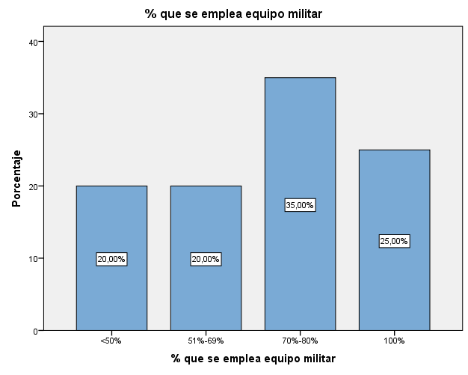
  ANÁLISIS DE RESULTADOS
1. ¿Con qué porcentaje considera que se emplea el equipo militar en apoyo a los organismos del Estado?
Escala |  | Frecuencia | Porcentaje
Válido | <50% | 4 | 20,0
 | 51%-69% | 4 | 20,0
 | 70%-80% | 7 | 35,0
 | 100% | 5 | 25,0
 | Total | 20 | 100,0
ANALISIS CUALITATIVO
De los resultados obtenidos demuestran que el 20% de las unidades emplean el equipo militar en un porcentaje menor al 50%; el 20% de las unidades emplean el equipo militar entre el 51% y 69%; el 35% de las unidades emplean el equipo militar entre el 70% y 80% y el 25% de las unidades emplean el equipo militar en un 100%.

Slide 46
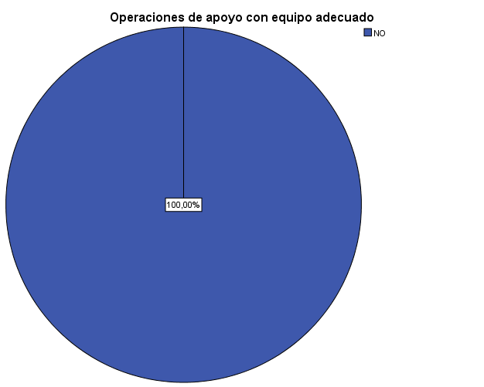
  ANÁLISIS DE RESULTADOS
2. ¿Considera que las operaciones de apoyo a los organismos del Estado son realizadas con el equipo adecuado, de acuerdo a la amenaza o riesgo a enfrentar?
Escala |  | Frecuencia | Porcentaje
Válido | NO | 20 | 100,0
ANALISIS CUALITATIVO
De los resultados obtenidos se demuestra que el 100% de las unidades apoyan a los organismos del Estado sin el equipo adecuado..

Slide 47
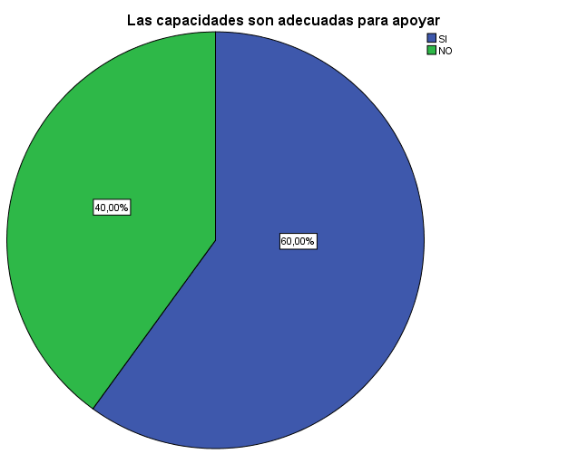
  ANÁLISIS DE RESULTADOS
3. Siendo las capacidades estratégicas conjuntas las siguientes: Mando y control, reconocimiento e inteligencia, maniobra, despliegue y movilidad, supervivencia y protección, sostenimiento logístico que se desarrollan en base a los programas de instrucción y entrenamiento militar? (Medina, 2014, pág. 1)
¿Considera que estas capacidades militares son adecuadas para apoyar a los organismos del Estado en sus requerimientos?
Escala |  | Frecuencia | Porcentaje
Válido | SI | 12 | 60,0
 | NO | 8 | 40,0
 | Total | 20 | 100,0
ANALISIS CUALITATIVO
De los resultados obtenidos se demuestra que el 60% de las unidades consideran que las capacidades estratégicas militares son adecuadas para apoyar a los organismos del Estado y el 40% considera que las capacidades estratégicas militares no son las adecuadas para proporcionar apoyo a los organismos del Estado.

Slide 48
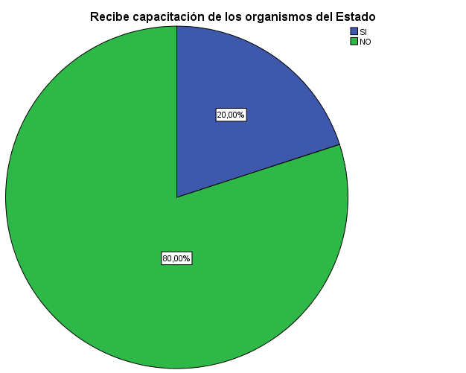
  ANÁLISIS DE RESULTADOS
4. ¿Recibe capacitación de los organismos del Estado a los cuales usted apoya?
Escala |  | Frecuencia | Porcentaje
Válido | SI | 4 | 20,0
 | NO | 16 | 80,0
 | Total | 20 | 100,0
ANALISIS CUALITATIVO
De los resultados obtenidos se demuestra que el 80% de las unidades no ha recibido capacitación por parte de los organismos del Estado a los cuales se va a apoyar y únicamente el 20% sí ha recibido la capacitación.

Slide 49
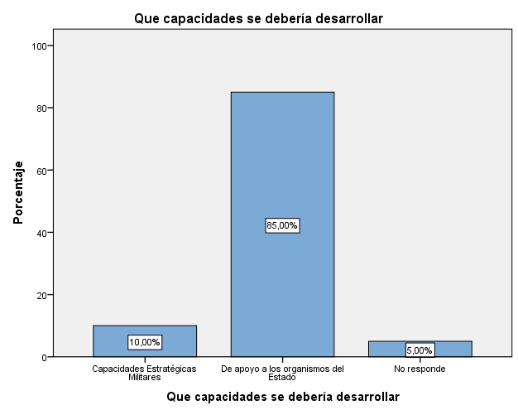
  ANÁLISIS DE RESULTADOS
5. ¿Indique qué capacidades o destrezas cree usted que se debería desarrollar en el personal militar para apoyar a los organismos del Estado?
Escala |  | Frecuencia | Porcentaje
Válido | Capacidades Estratégicas Militares | 2 | 10,0
 | De apoyo a los organismos del Estado | 17 | 85,0
 | No responde | 1 | 5,0
 | Total | 20 | 100,0
ANALISIS CUALITATIVO
De los resultados obtenidos se demuestra que el 85% de las unidades consideran que se debería desarrollar capacidades de apoyo a los organismos del Estado, el 10% considera que son suficientes las capacidades estratégicas militares y un 5% no responde.

Slide 50
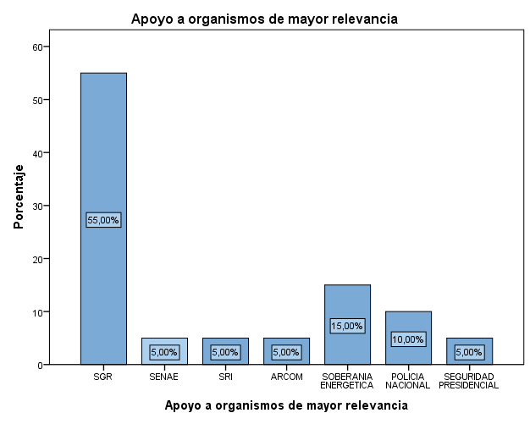
  ANÁLISIS DE RESULTADOS
6. ¿Indique el nombre del organismo de mayor relevancia al que su unidad ha apoyado?
Escala |  | Frecuencia | Porcentaje
Válido | SGR | 11 | 55,0
 | SENAE | 1 | 5,0
 | SRI | 1 | 5,0
 | ARCOM | 1 | 5,0
 | SOBERANIA ENER | 3 | 15,0
 | POLICIA NACIONAL | 2 | 10,0
 | SEGURIDAD PRESIDENCIAL | 1 | 5,0
 | Total | 20 | 100,0
ANALISIS CUALITATIVO
De los resultados obtenidos se demuestra que el 55% de las unidades han proporcionado apoyo a la SGR, el 15% a la Agencia Reguladora de Control de Hidrocarburos y el 10%, apoyo a la Policía Nacional.

Slide 51
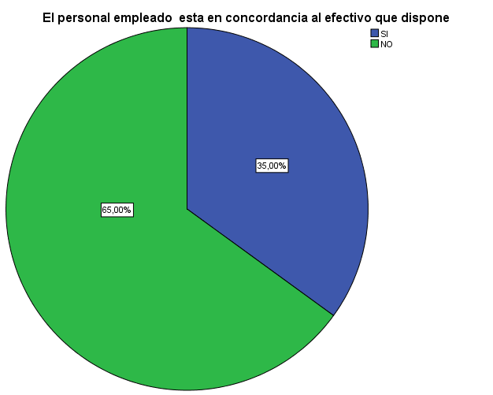
  ANÁLISIS DE RESULTADOS
7. ¿El personal empleado en las operaciones de apoyo a los organismos del Estado está en concordancia al efectivo que usted dispone?
Escala |  | Frecuencia | Porcentaje
Válido | SI | 7 | 35,0
 | NO | 13 | 65,0
 | Total | 20 | 100,0
ANALISIS CUALITATIVO
De los resultados obtenidos se demuestra que el 65% de las unidades indican que el personal empleado para apoyar a los organismos del Estado, no está en concordancia al efectivo que disponen, mientras el 35% manifiesta que el personal empleado sí está en concordancia al efectivo que dispone.

Slide 52

  ANÁLISIS DE RESULTADOS
8. ¿En los programas de entrenamiento se incluye la preparación para el cumplimiento de las misiones de apoyo a los organismos del Estado?
Escala |  | Frecuencia | Porcentaje
Válido | SI | 7 | 35,0
 | NO | 13 | 65,0
 | Total | 20 | 100,0
ANALISIS CUALITATIVO
De los resultados obtenidos se demuestra que el 65% de las unidades no se recibe entrenamiento para apoyar a los organismos del Estado, el 35% sí reciben entrenamiento, especialmente relacionado a gestión de riesgos.

Slide 53
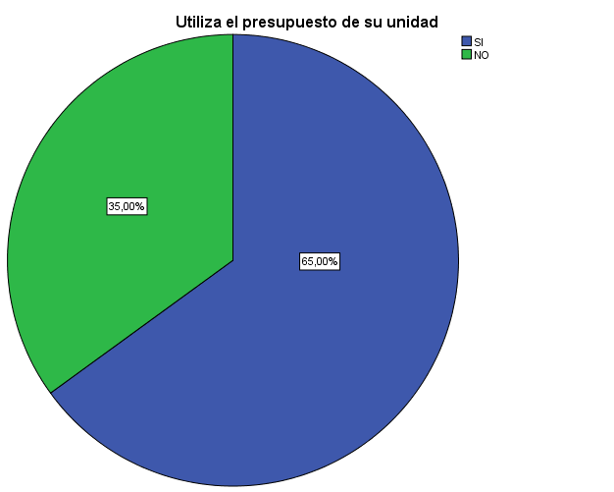
  ANÁLISIS DE RESULTADOS
9. ¿Indique si utiliza el presupuesto de su unidad para apoyar a los organismos del Estado?
Escala |  | Frecuencia | Porcentaje
Válido | SI | 13 | 65,0
 | NO | 7 | 35,0
 | Total | 20 | 100,0
ANALISIS CUALITATIVO
De los resultados obtenidos se demuestra que el 65% de los comandantes utilizan el presupuesto de su unidad para apoyar a los organismos del Estado, mientras el 35% no utiliza su presupuesto.

Slide 54
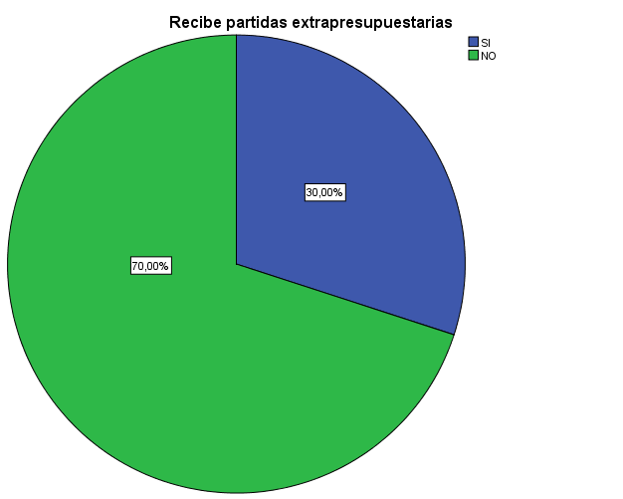
  ANÁLISIS DE RESULTADOS
10. ¿Indique si recibe partidas extrapresupuestarias para proporcionar apoyo a los organismos del Estado?
Escala |  | Frecuencia | Porcentaje
Válido | 1,00 | 6 | 30,0
 | 2,00 | 14 | 70,0
 | Total | 20 | 100,0
ANALISIS CUALITATIVO
De los resultados obtenidos se demuestra que el 70% de las unidades no han recibido partidas extrapresupuestarias para apoyar a los organismos del Estado, mientras el 30% de las unidades si ha recibido partidas extrapresupuestarias

Slide 55
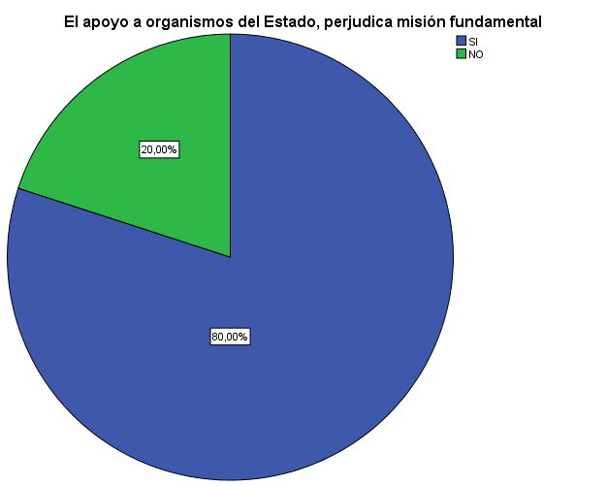
  ANÁLISIS DE RESULTADOS
11. ¿Considera que la participación en las operaciones de apoyo a los organismos del Estado va, en perjuicio de la preparación militar del soldado para el cumplimiento de su misión fundamental?
Escala |  | Frecuencia | Porcentaje
Válido | SI | 16 | 80,0
 | NO | 4 | 20,0
 | Total | 20 | 100,0
ANALISIS CUALITATIVO
De los resultados obtenidos se demuestra que el 80% de las unidades considera que el apoyo a los organismos del Estado perjudica la preparación militar del soldado para el cumplimiento de su misión fundamental, mientras el 20% de las unidades considera que no perjudica la preparación para el cumplimiento de la misión fundamental.

Slide 56
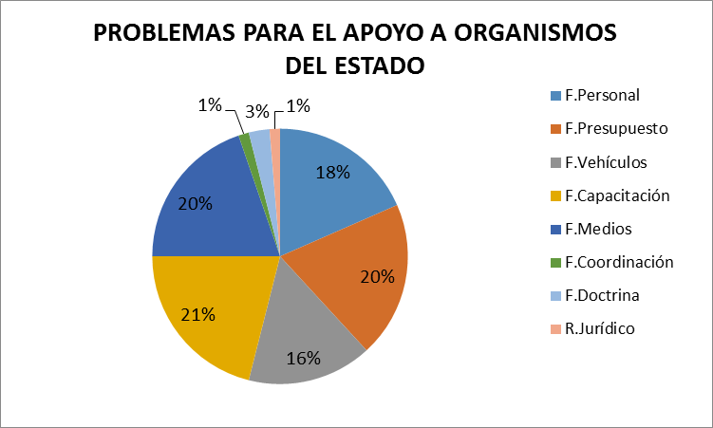
  ANÁLISIS DE RESULTADOS
12. ¿Determine cuáles son los principales problemas que tiene su unidad, para participar en las operaciones de apoyo a los organismos del Estado?
$Problemas frecuencias
Cuáles son los principales problemasª | Respuestas |  | Porcentaje de casos
 | N | Porcentaje
Falta de Personal | 14 | 18,4% | 70,0%
Falta de Presupuesto | 15 | 19,7% | 75,0%
Falta de Vehículos | 12 | 15,8% | 60,0%
Falta de Capacitación | 16 | 21,1% | 80,0%
Falta de Medios | 15 | 19,7% | 75,0%
Falta de Coordinación | 1 | 1,3% | 5,0%
Falta de Doctrina | 2 | 2,6% | 10,0%
Respaldo Jurídico | 1 | 1,3% | 5,0%
Total | 76 | 100,0% | 380,0%
ANALISIS CUALITATIVO
De los resultados obtenidos se demuestra que los problemas que tienen las unidades del C.O 4 “CENTRAL” para prestar apoyo a los organismos del Estado, son: La falta de personal en un 18%, falta de presupuesto en un 20%, falta de vehículos en un 16%, falta de capacitación en un 21%, falta de medios en un 20%, falta de coordinación con los organismos a apoyar en un 1%, falta de doctrina para el empleo en un 2% y falta de respaldo jurídico en 1%.

Slide 57
  ANÁLISIS DE RESULTADOS
13. ¿Indique a que organismo del Estado proporciona o proporcionó apoyo?
$ORGANISMOS frecuencias
A QUE ORGANOSMOS DEL ESTADO APOYAª | Respuestas |  | Porcentaje de casos
 | N | Porcentaje
SGR | 15 | 17,4% | 75,0%
CNE | 5 | 5,8% | 25,0%
SENESCYT | 2 | 2,3% | 10,0%
SENAE | 7 | 8,1% | 35,0%
MANUELA ESPEJO | 4 | 4,7% | 20,0%
ARCOM | 10 | 11,6% | 50,0%
MAGAP | 2 | 2,3% | 10,0%
ECU911 | 5 | 5,8% | 25,0%
SRI | 9 | 10,5% | 45,0%
PETROECUADOR | 1 | 1,2% | 5,0%
MINISTERIO DEL AMBIENTE | 1 | 1,2% | 5,0%
SOB. ENER. (ARCH) | 7 | 8,1% | 35,0%
HIDROCARBUROS | 2 | 2,3% | 10,0%
SEGURIDAD RECURSOS | 1 | 1,2% | 5,0%
POLICIA | 11 | 12,8% | 55,0%
CONCEP | 1 | 1,2% | 5,0%
SEGURIDAD PRESIDENTE | 1 | 1,2% | 5,0%
MINISTERIO DE JUSTICIA | 2 | 2,3% | 10,0%
Total | 86 | 100,0% | 430,0%

Slide 58
  ANÁLISIS DE RESULTADOS
13. ¿Indique a que organismo del Estado proporciona o proporcionó apoyo?
ANÁLISIS CUALITATIVO
De los resultados obtenidos se demuestra que las Unidades del C.O 4 “CENTRAL” proporciona apoyo a 18 organismos estatales con el siguiente porcentaje: SGR 17%, CNE 6%, SENSCYT 2%, SENAE 8%, Manuela Espejo 5%, ARCOM 12%, MAGAO 2%, ECU 911 6%, SRI 10%, PETROECUADOR 1%, Ministerio del Ambiente 1%, Soberanía Energética 8%, Hidrocarburos 2%, Seguridad Recursos 1%, Policía Nacional el 13%, CONCEP 1%, Seguridad Presidencial 1% y Ministerio de Justicia el 2%.

Slide 59
  ANÁLISIS DE RESULTADOS
14. ¿Indique a que posibles amenazas considera que se enfrenta el personal del C.O 4 cuando está apoyando a los organismos estatales?
$AMENAZAS frecuencias
 |  | Respuestas |  | Porcentaje de casos
 |  | N | Porcentaje
A QUÉ AMENAZAS SE ENFRENTAª | DELINCUENCIA | 6 | 20,7% | 30,0%
 | NARCOTRÁFICO | 6 | 20,7% | 30,0%
 | CONTRABANDO | 3 | 10,3% | 15,0%
 | TRAFICOARMAS | 2 | 6,9% | 10,0%
 | RECHASOPOBLCIÓN | 2 | 6,9% | 10,0%
 | VOLCÁN | 1 | 3,4% | 5,0%
 | MOV.SOCIALES | 1 | 3,4% | 5,0%
 | CORRUPCIÓN | 2 | 6,9% | 10,0%
 | DISTURBIOS | 1 | 3,4% | 5,0%
 | AMENAZAS.FAMILIARES | 1 | 3,4% | 5,0%
 | PÉRDIDA.IMÁGEN | 1 | 3,4% | 5,0%
 | DESASTRES.NATURALES | 1 | 3,4% | 5,0%
 | ROBOS | 1 | 3,4% | 5,0%
 | SABOTAJES | 1 | 3,4% | 5,0%
Total |  | 29 | 100,0% | 145,0%

Slide 60
  ANÁLISIS DE RESULTADOS
14. ¿Indique a que posibles amenazas considera que se enfrenta el personal del C.O 4 cuando está apoyando a los organismos estatales?
ANÁLISIS CUALITATIVO
De los resultados obtenidos se demuestra que los comandantes de unidad mencionan un sinnúmero de amenazas que no corresponde a las consideradas en el PMDI, ni a las amenazas de la Seguridad Integral.

Slide 61
  ANÁLISIS DE RESULTADOS
15. ¿Indique a que posibles riesgos se enfrenta el personal del C.O 4 cuando está apoyando a los organismos estatales
$RIESGOS frecuencias
 |  | Respuestas |  | Porcentaje de casos
 |  | N | Porcentaje
A QUÉ RIESGOS SE ENFRENTAª | Inseguridad Personal | 2 | 6,9% | 10,0%
 | Delincuencia Organizada | 3 | 10,3% | 15,0%
 | Inundaciones | 2 | 6,9% | 10,0%
 | Incendios | 1 | 3,4% | 5,0%
 | Levantamientos Indígenas | 1 | 3,4% | 5,0%
 | Daños Físicos | 1 | 3,4% | 5,0%
 | Problemas Legales | 2 | 6,9% | 10,0%
 | Erupción | 2 | 6,9% | 10,0%
 | Alteración Orden Público | 1 | 3,4% | 5,0%
 | Destrucción Bienes | 3 | 10,3% | 15,0%
 | Corrupción2 | 1 | 3,4% | 5,0%
 | Disturbios2 | 2 | 6,9% | 10,0%
 | Secuestros | 1 | 3,4% | 5,0%
 | Robos2 | 1 | 3,4% | 5,0%
 | Asaltos | 1 | 3,4% | 5,0%
 | Pérdida de Imagen | 2 | 6,9% | 10,0%
 | Agresión Física | 2 | 6,9% | 10,0%
 | Violación de DDHH | 1 | 3,4% | 5,0%
Total |  | 29 | 100,0% | 145,0%

Slide 62
  ANÁLISIS DE RESULTADOS
15. ¿Indique a que posibles riesgos se enfrenta el personal del C.O 4 cuando está apoyando a los organismos estatales
ANÁLISIS CUALITATIVO
De los resultados obtenidos se demuestra que los encuestados hacen mención a un sinnúmero de peligros que pueden presentarse durante los operativos, más no a los riesgos que motivan su participación, a excepción de los riesgos relacionados a los desastres naturales como: inundaciones, incendios, erupciones que constituye un 17%; la delincuencia común y organizada relacionada con delincuencia organizada, destrucción de bienes, secuestros, robos, asaltos en un 29%; conflictividad social relacionado con: levantamiento indígena, alteración del orden público, disturbios que constituye el 13%.

Slide 63
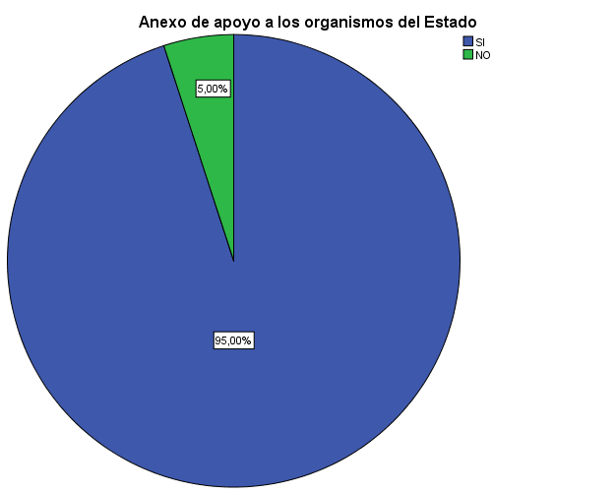
  ANÁLISIS DE RESULTADOS
16. ¿Considera que debería haber un Anexo al Plan Militar de defensa Interna, relacionado al apoyo de las FF.AA. a los organismos del Estado que contemple actividades como, SRI. ECU 911, Aduanas etc.?
Escala |  | Frecuencia | Porcentaje
Válido | SI | 19 | 95,0
 | NO | 1 | 5,0
 | Total | 20 | 100,0
ANALISIS CUALITATIVO
De los resultados obtenidos se demuestra que el 95% de los encuestados determina que debe elaborarse un Anexo relacionado al Apoyo de FF.AA. a los organismos del Estado, mientras el 5% considera que no debe existir.

Slide 64
  ANÁLISIS DE RESULTADOS
17. ¿En base a qué documento recibe la disposición de proporcionar apoyo a los organismos del Estado?
$DOCUMENTO frecuencias
EN BASE A QUE DOCUMENTO DA APOYOª | Respuestas |  | Porcentaje de casos
 | N | Porcentaje
PMDI | 12 | 24,0% | 60,0%
Protocolo | 3 | 6,0% | 15,0%
Orden Verbal | 9 | 18,0% | 45,0%
Convenio | 5 | 10,0% | 25,0%
Telegrama | 13 | 26,0% | 65,0%
Instructivos | 3 | 6,0% | 15,0%
Orden de Operaciones | 5 | 10,0% | 25,0%
Total | 50 | 100,0% | 250,0%
ANALISIS CUALITATIVO
De los resultados obtenidos se demuestra que las unidades, reciben disposiciones para proporcionar apoyo a los organismos del Estado, a través del: PMDI en un 24%; protocolos en un 6%; orden verbal el 18%; a través de convenios el 10%; telegramas el 26%; instructivos el 6%; orden de operaciones el 10%.

Slide 65
  ANÁLISIS DE RESULTADOS

Slide 66
  ANÁLISIS DE RESULTADOS
Se determina que se apoya a 18 organismos estatales, de los cuales 5 son permanentes y 13 misiones son temporales de acuerdo al requerimiento y pedido respectivo basado en convenios interministeriales o interinstitucionales, empleando un promedio de 610 oficiales, 16.243 voluntarios y 120 Cptos.

Slide 67

CAPITULO V
CONCLUSIONES
Y RECOMENDACIONES

Slide 68
    CONCLUSIONES
1. Se determina que del 51 al 69% las unidades emplean el equipo militar destinado para su misión fundamental, en apoyo a otras misiones ante las amenazas y riesgos a la seguridad integral.
2. Se comprueba que el 100% de las unidades participan en el apoyo a los organismos del Estado de acuerdo a las amenazas y riesgos presentes en su jurisdicción.
3. Se determina que en su gran mayoría, el personal de las unidades que participan en las operaciones de apoyo a los organismos del Estado no reciben capacitación por parte de esos organismos.
4. Se establece que no se desarrolla capacidades para el mejor cumplimiento y desempeño del personal en el apoyo a los organismos del Estado en misiones orientadas a la seguridad integral.
5. Se comprueba que el C.O 4 “CENTRAL” proporciona apoyo a 18 organismos del Estado, con mayor relevancia a la Secretaría de Gestión de Riesgos, Agencia Reguladora de Control Hidrocarburífero y Policía Nacional..

Slide 69
6. Se establece que las distintas unidades, cumplen las misiones de apoyo a los organismos del Estado a pesar de no tener el numérico de personal suficiente y acorde a sus efectivos.
7. Se determina que no existe una capacitación integral al interior de la institución militar para proporcionar apoyo a los Organismos del Estado, la existente se orienta a la gestión de riesgos y en forma limitada.
8. Se establece que las unidades emplean su presupuesto en misiones no relacionadas a las planificadas presupuestariamente, para proporcionar apoyo a los organismos del Estado.
9. El empleo permanente del personal en operaciones complementarias a la Policía Nacional y otros organismos del Estado, dificulta el entrenamiento para su misión fundamental de Defensa del Territorio Nacional, especialmente en la Fuerza Terrestre.
10.Del estudio realizado se puede determinar que en las unidades no existe un real conocimiento de las amenazas y riesgos a los que están expuestos, y no tienen que ver directamente con su misión principal, esto quiere decir que no se ha tomado en cuenta las nuevas amenazas y riesgos a los que estamos involucrados no solo como militares sino como sociedad.
11.Se determina que existe falta de un procedimiento o norma que permita establecer y direccionar la forma o tipo de apoyo que debe proporcionar las FF.AA. a los organismos del Estado.

Slide 70
    RECOMENDACIONES
1. Desarrollar la capacidad para el apoyo de los organismos del Estado, al igual que se han establecido las capacidades estratégicas militares para el cumplimiento de sus misiones militares.
2. Que se asignen los recursos necesarios para el cumplimiento de misiones de apoyo a los organismos del Estado y no tengan que estar comprometiendo los presupuestos de otras misiones.
3. Para entregar un apoyo eficiente y eficaz a los organismos del Estado, se debe capacitar y entrenar al personal militar en este tipo de misiones a los que son asignados, debiéndose impartir los conocimientos respectivos desde las Escuelas de formación, como parte de las mallas curriculares.
4. Para la asignación de misiones de apoyo a los organismos del Estado, se tome en cuenta el efectivo que dispone la unidad, a fin de cumplir eficazmente la misión asignada, dado que muchas unidades no disponen de la cantidad de personal suficiente.
5. Es importante que el personal militar conozca sobre las nuevas amenazas y riesgos a las que se va a enfrentar sobre la base de las misiones en apoyo a los organismos del Estado, debiéndose incluir dentro del PMDI un Anexo en el que se especifique, políticas, normas procedimientos, acciones con los que el personal militar deberá proceder en el cumplimiento de las operaciones de apoyo.

Slide 71
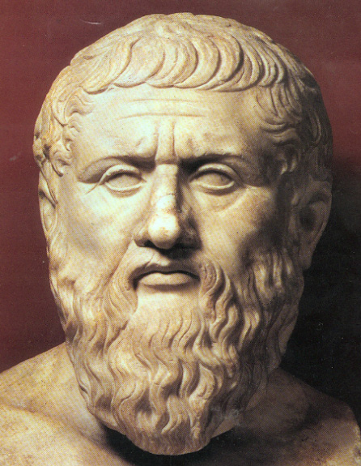
Educar es dar al cuerpo y al alma toda la belleza y perfección de que son capaces. Platón
FIN DE LA PRESENTACIÓN

Slide 72




GRACIAS POR SU ATENCIÓN
“Jamás se podrá huir del dilema de que nuestro conocimiento es sobre el pasado y todas nuestras decisiones son sobre el futuro”
Ian Wilson

